Slide 1
Autor: Vedrana Božić, mag.ing.techn.aliment.
Zanimanje: mesar
Nastavni predmet: Osnove prirodnih znanosti
Razred u kojemu se obrađuje nastavni sadržaj: prvi Nastavna jedinica: Pojam tvari

Slide 2
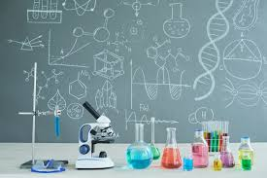
Pojam tvari

Slide 3
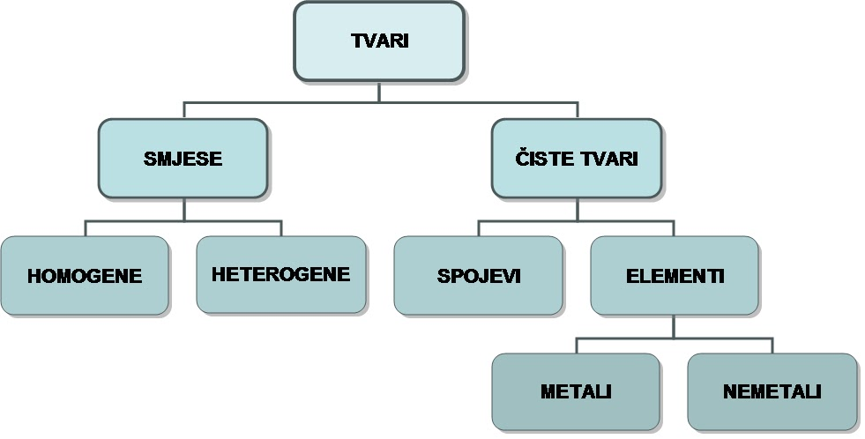

Slide 4
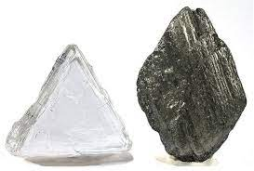
Kemijska tvar je oblik postojanja materije koja se sastoji od atoma.

Slide 5

Upitnik
Ponavljanje kemije
Danas je poznato oko 17 milijuna različitih tvari.
Svaka tvar ima posebna svojstva po kojima se razlikuje od drugih tvari kao primjerice: boja, miris, gustoća ili temperatura tališta i temperatura vrelišta.

Slide 6

Najjednostavnije čiste tvari građene su samo od jedne vrste tvari.
To su elementarne tvari.
Podsjetimo se!

Slide 7
Čiste tvari su one tvari u kojima se nikakvim postupkom ne može dokazati prisutnost druge tvari. One imaju stalan, točno određen sastav i svojstva.
U prirodi ima malo čistih tvari.
Tvari u prirodi obično se javljaju kao smjese.
To je posljedica prirodnih procesa kao što su vjetrovi, morske struje ili erupcije vulkana.

Slide 8
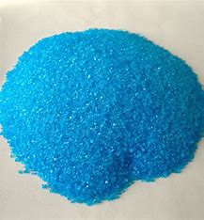
Čiste tvari možemo izdvojiti fizikalnim i kemijskim postupcima iz smjesa.
Elementarne tvari su jednostavne čiste tvari koje se kemijskim postupcima ne mogu rastaviti na nove tvari.
elementarne tvari razvrstavamo u tri skupine: metali, nemetali i polumetali.

Slide 9
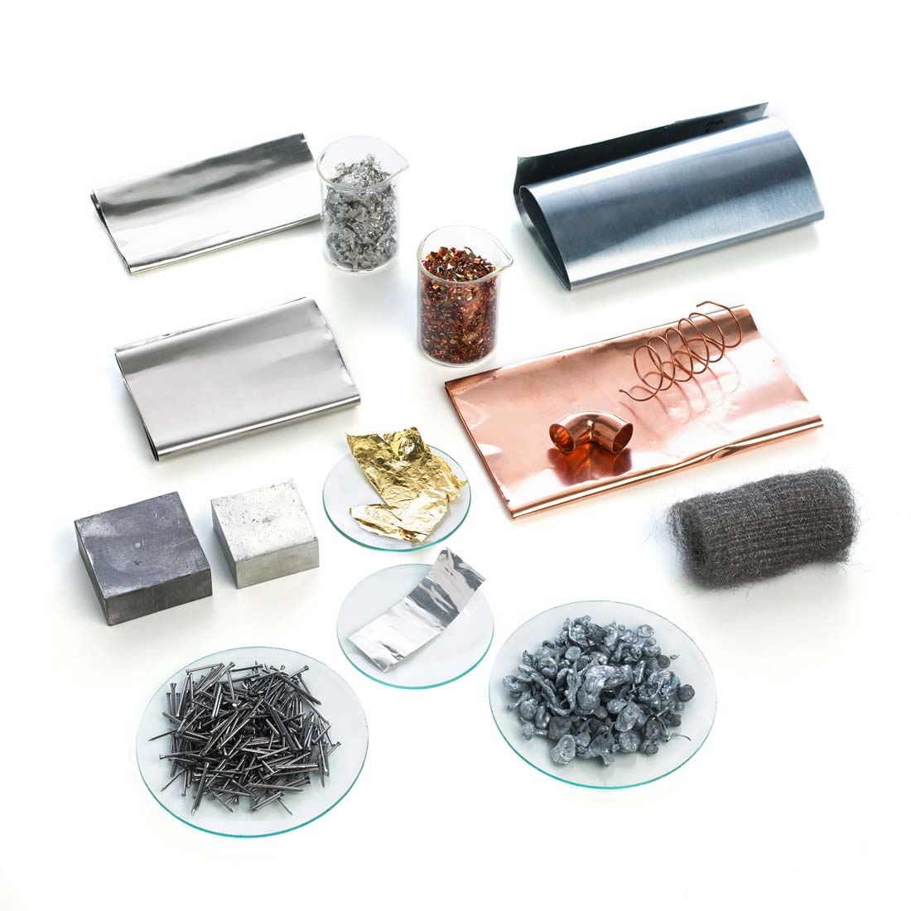
Prepoznaj!
srebro, zlato, bakar, željezo i cink

Slide 10
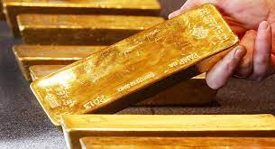
Metali
Metali ili kovine pokazuju neka zajednička svojstva.
Dobri su vodiči električne struje i topline, imaju veliku gustoću (uz nekoliko iznimaka) i metalni sjaj.

Slide 11
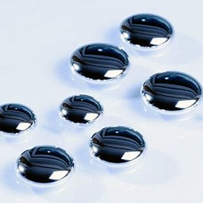
Svi su, osim žive, pri sobnoj temperaturi čvrste tvari, a živa je tekućina.
Neki metali imaju svojstvo magnetičnosti.
Većina je metala srebrnosive boje, zlato je žuto, a bakar crvenosmeđe boje.

Slide 12
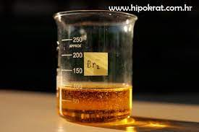
Nemetali
Nemetali su pri sobnoj temperaturi većinom plinovi (kisik, vodik, dušik, klor i dr.).
Brom je tekućina, a ugljik, sumpor, fosfor i jod su čvrste tvari. Uglavnom su male gustoće, niskog tališta i vrelišta, loši su vodiči topline i električne struje.
Među elementarnim tvarima puno je više metala nego nemetala.

Slide 13
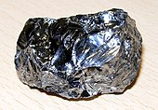
Polumetali
Polumetali ili polukovine (još se nazivaju i metaloidi) čine skupinu od sedam kemijskih elemenata čija se svojstva nalaze između svojstava metala i nemetala.
Fizikalna svojstva dijele s većinom metala: čvrste su tvari, metalnog sjaja, visokog tališta, ali osrednji vodiči električne struje i topline.
Kemijskim su svojstvima sličniji nemetalima.

Slide 14
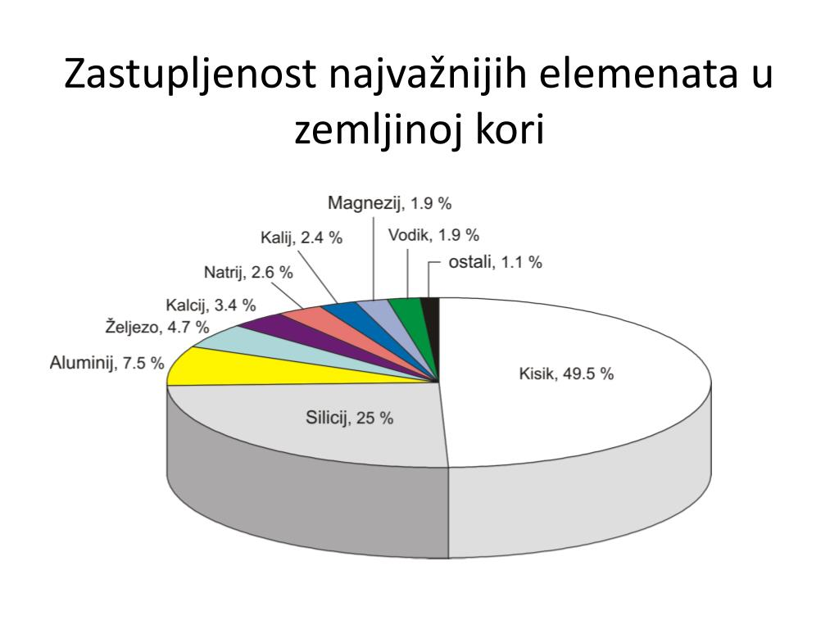
Najpoznatiji polumetal je silicij koji je drugi kemijski element po zastupljenosti u Zemljinoj kori.

Slide 15
